Slide 1
Leadott nevezések megtekintése

Slide 2
A kapcsolattartó e-mail címével és a hozzá tartozó jelszóval kell belépni.
A BSI nevezési oldala:
nevezes.futanet.hu
A példában a kapcsolattartó. Teszt Elek

Slide 3

Belépés után kattints „Nevezések” menüpontra!

Slide 4
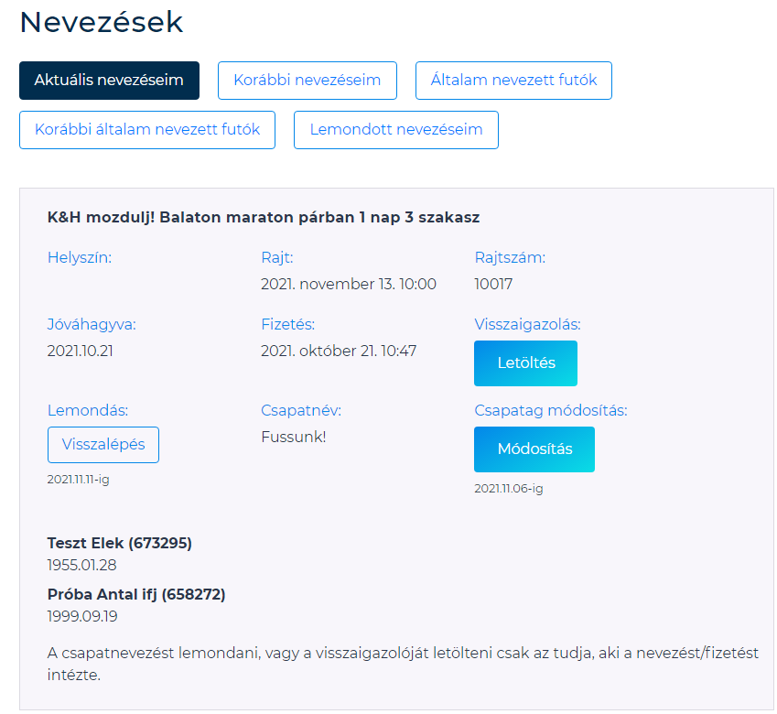
Ha magadat is nevezted, akkor az „Aktuális nevezéseim” menüpontban találod meg:

Slide 5
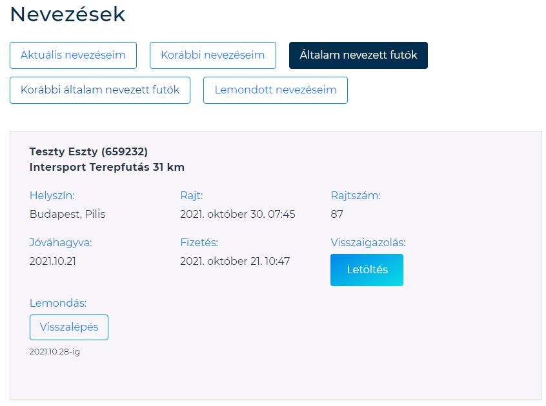
Ha másokra akarsz rákeresni, akkor az „Általam nevezett futók” menüpontra kattints!

